Slide 1

Visualizando a fala: Palatografia e linguografia como recursos didáticos ao ensino de LP
Mesa redonda: Os estudos linguísticos em fonética e fonologia e suas aplicações ao ensino da Língua Portuguesa
Andressa Toni (UNICENTRO)
andressa.toni@alumni.usp.br

Slide 2

Mapa da apresentação
Origem da palatografia/linguografia e estudos brasileiros;
Aplicação em sala de aula: universidade;
→ instrumentalizar o professor
Aplicação em sala de aula: ensino básico; → reflexões sobre os sons da fala
Possibilidades de apoio na alfabetização:
o “método das linguinhas” → em construção

Slide 3
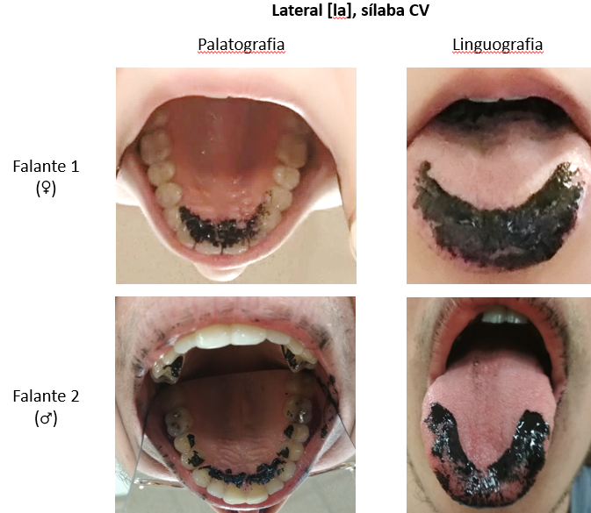
O que é a palatografia e a linguografia?
Método para localizar os pontos de contato entre a língua e o palato durante a produção de fala → carimbo;
Na palatografia, analisam-se as marcas deixadas no palato pelo contato da língua;
Na linguografia, analisam-se as marcas deixadas na língua pelo contato com o palato.
Notes:
Útil para caracterizar PoA passivo (dental vs. alveolar vs. pós-alveolar vs. palatal) e ativo (ponta vs. lâmina vs. parte inferior vs. corpo, porção central vs. lateral

Slide 4
Diferença interfalantes
Ponto de contato até os dentes caninos
Ponto de contato até os segundos pré-molares

Slide 5
Origem da palatografia/linguografia
Linguística de campo ↔ Educação:
Recursos limitados (material, local, eletricidade)
Facilidade de aplicação
Baixo custo
Portabilidade

Slide 6
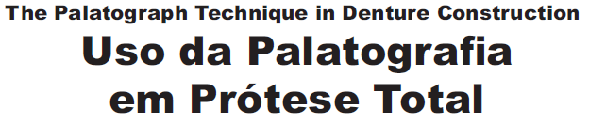
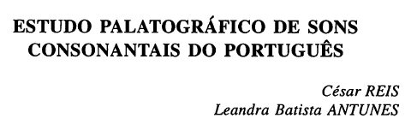
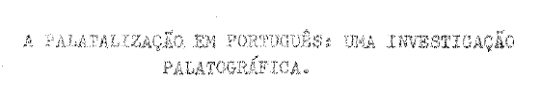
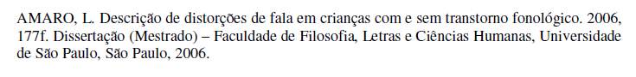
Origem da palatografia/linguografia
Criada por Ladefoged (1996, 1997);
No Brasil, foi aplicada por foneticistas como César Reis, Leandra Antunes e Luiz Cagliari, por fonoaudiólogos (WERTZNER; AMARO) e dentistas (FRAGOSO, reabilitação para uso de prótese dentária);
Muito utilizada nos estudos fonéticos sobre línguas ameaçadas de extinção;

Slide 7
Por que usar palatografias e linguografias como recurso didático?
Materialização visual de um ensino majoritariamente teórico, que atualmente é baseado na propriocepção, e na Tabela Fonética Internacional e em recursos visuais como os do fonologia.org;
→ Luana Machado (TCC): O ENSINO DA FONÉTICA DO PORTUGUÊS BRASILEIRO COMO SEGUNDA LÍNGUA PARA ALUNOS SURDOS NO CURSO DE LETRAS
→ Português Língua Estrangeira
Forma de visualizar os articuladores ativos e passivos em ação durante a articulação;
Forma de visualizar a variação inter e intraflantes, micro e macro;
Notes:
Luana: Momento 1) Entender o que é fonema (pares mínimos português e libras: ÁGUA/PIADA, QUEIJO/SORRIR, SAÚDE/PASTOR. 2) Palatografia; 3) Buscar variantes sociolinguísticas em PB e em Libras

Slide 8
Por que usar palatografias e linguografias como recurso didático?
Forma de visualizar que letra não é som ([t, tʃ] <T>, [ʎ, lʲ] <LH>) mas alguns grafemas diferentes são também articulados de forma diferente ([k, c] <C, QU>);
Forma de visualizar a diferença entre sons comumente trocados na escrita;
Forma de visualizar conceitos como alofone/fonema, ponto de articulação, modo de articulação;
Escola ↔ Universidade, ciências da linguagem;
Diálogo com outras disciplinas (Metodologia de Pesquisa, Biologia).

Slide 9
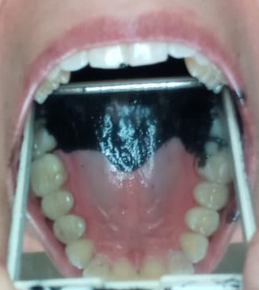
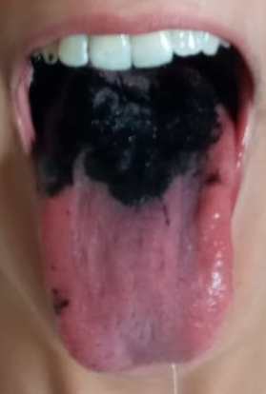
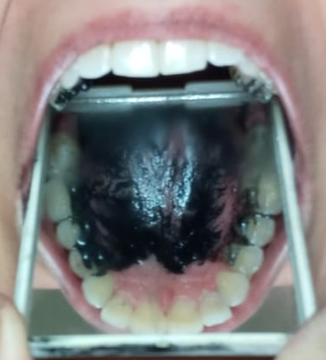
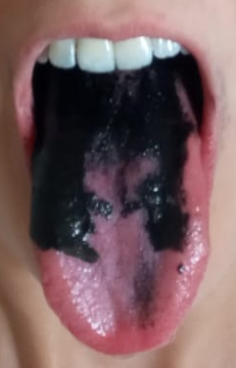
Por que usar palatografias e linguografias como recurso didático?
[ t̪ ]
C /k/: culpa
velar
QU [c]: queijo
palatal

Slide 10
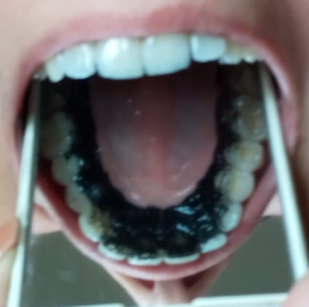
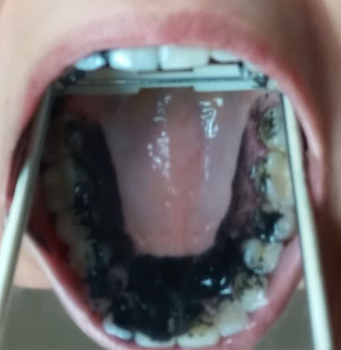
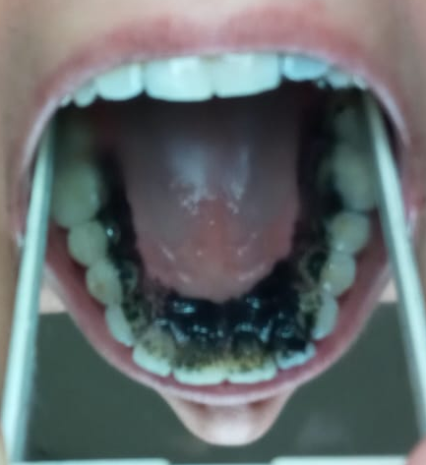
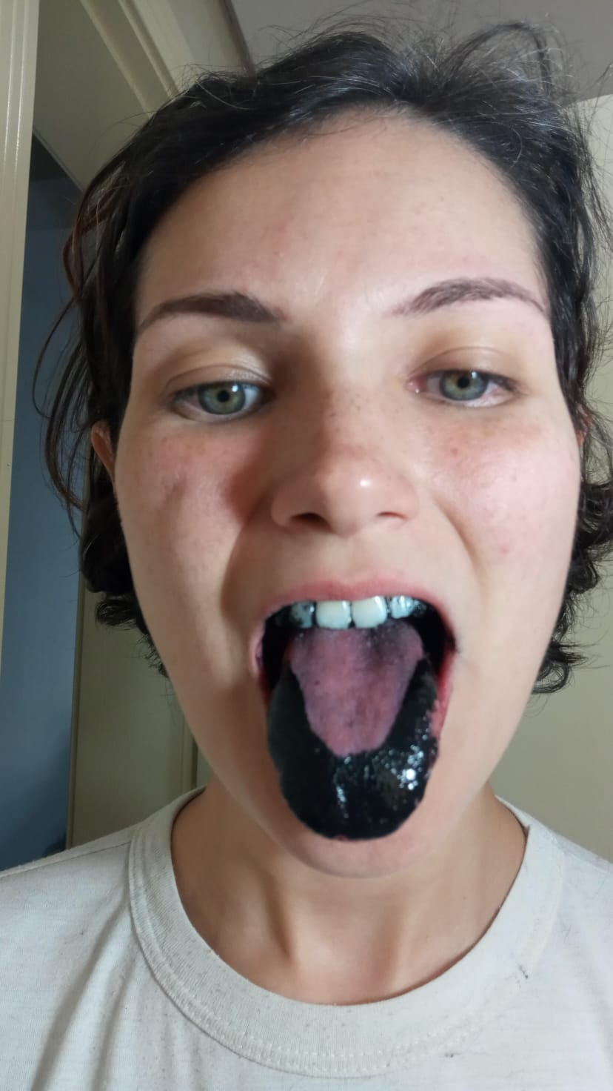
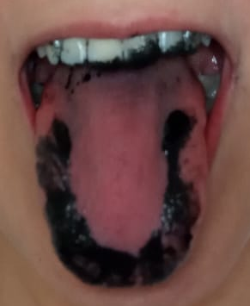
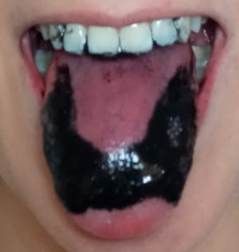
Por que usar palatografias e linguografias como recurso didático?
T /t/: [t, t̪ , tʃ]
alveopalatal
alveolar
dental

Slide 11
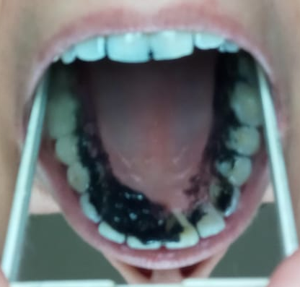
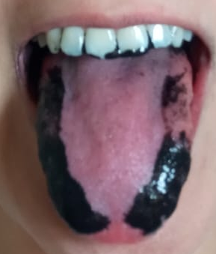
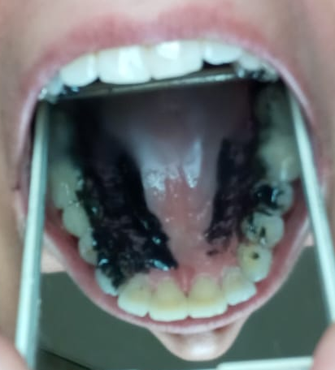
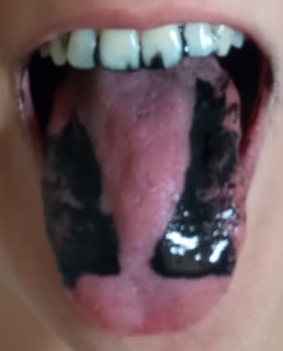
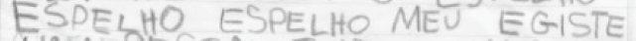
Por que usar palatografias e linguografias como recurso didático?
S /s/
alveolar
CH X /ʃ/
palatal

Slide 12
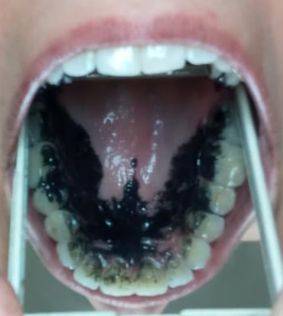
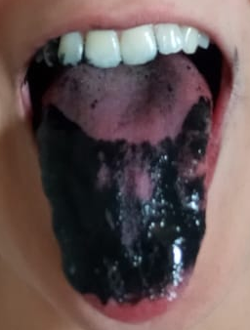
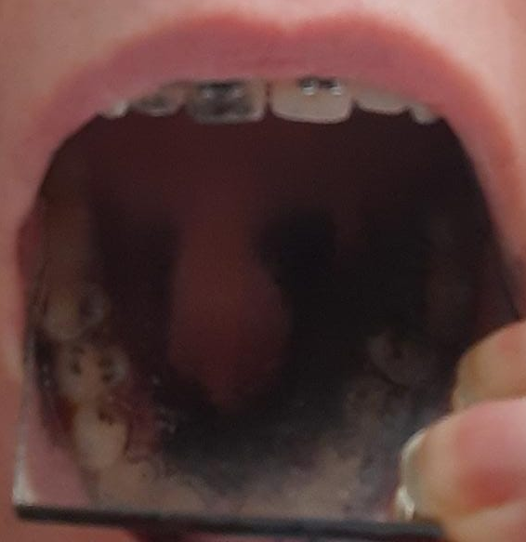
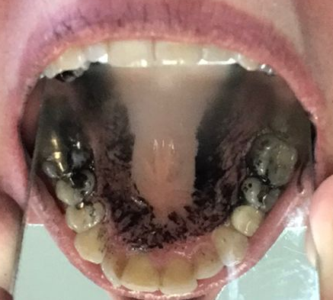
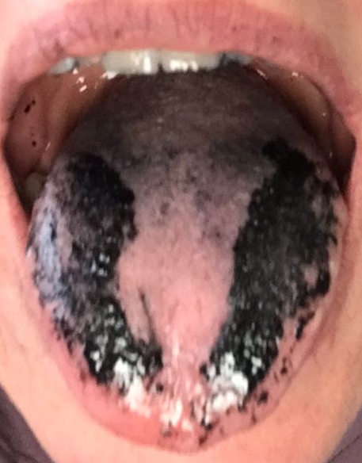
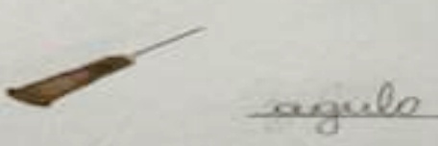
Por que usar palatografias e linguografias como recurso didático?
Alveolar palatalizado
palatal
LH /ʎ/: [ʎ, lʲ]

Slide 13
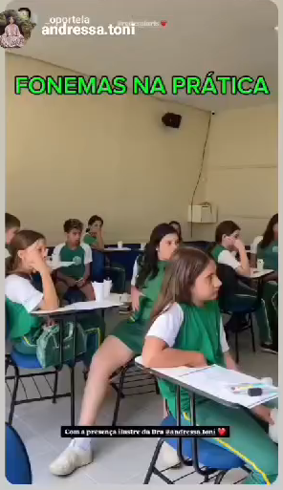
Como aplicar?

Slide 14
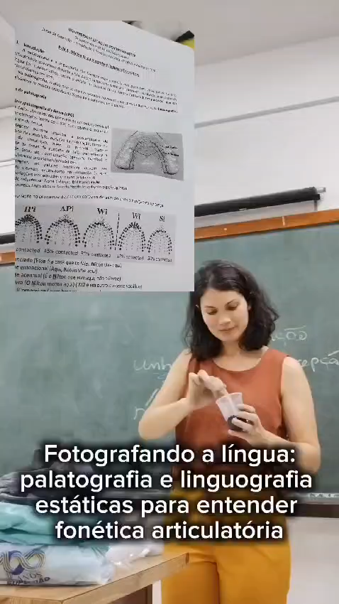
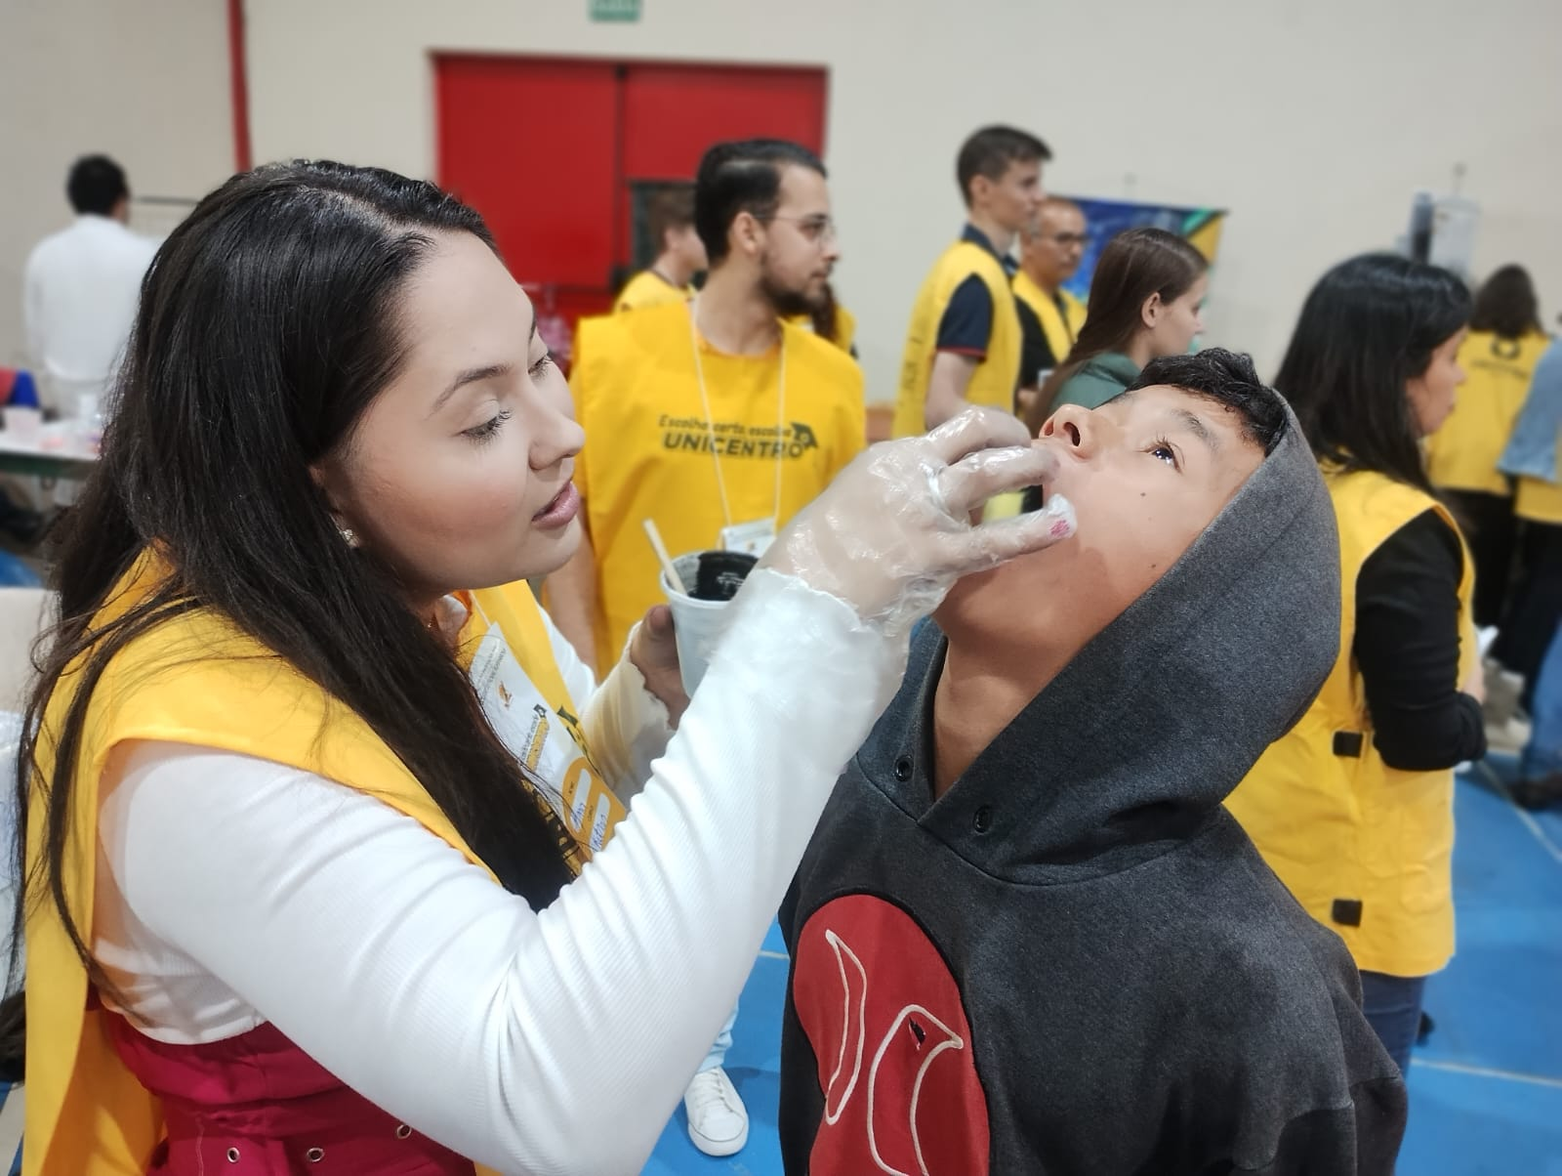
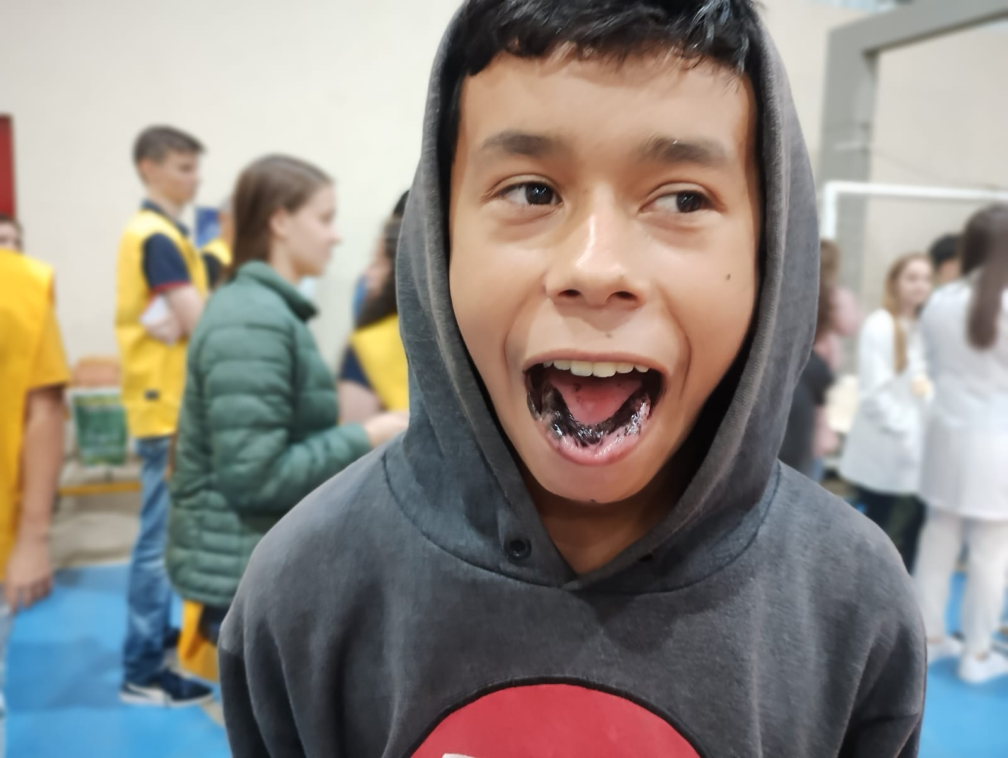
Feira de profissões em colégio estadual
Oficina II Colóquio de Letras

Slide 15
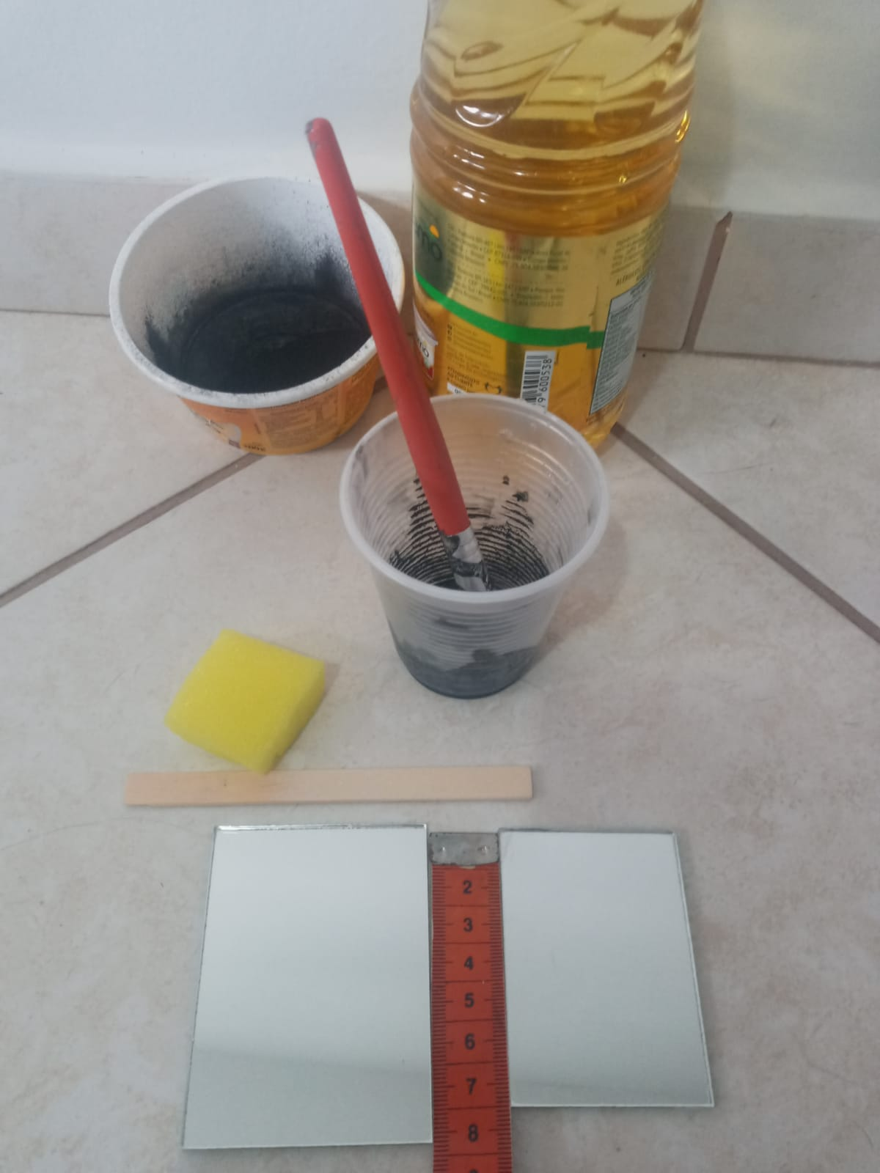
Mão na massa!
Materiais:
Pia com água por perto;
Carvão ativado em pó (vendido em farmácias, lojas de suplemento e de produtos naturais);
Óleo de cozinha;
Pincel (>2cm) ou esponja;
Espelho (4x6, 5x7, 6x8cm) → somente palatografia;
Câmera (pode ser celular);
Papel-toalha, copo descartável, palitinho, saco plástico (para testar o tamanho do espelho);
Álcool e detergente;
Panos de limpeza;
Lencinho umedecido.

Slide 16

Mão na massa!
Procedimentos:
- Para realizar a linguografia, pinte o palato com tinta e fotografe o carimbo deixado na língua.
Importante: o posicionamento da língua deve ser sempre o mesmo (pedir para o falante colocar a “língua pra fora” o máximo que conseguir e deixá-la bem rígida).
- Para realizar a palatografia, pinte a língua com tinta e fotografe o carimbo deixado no palato, com o auxílio de um espelho.
Importante: o posicionamento do espelho deve ser sempre o mesmo, especialmente o ângulo (normalmente, 45°). O espelho deve ficar apoiado atrás dos últimos dentes (fundo) e acima dos dentes incisivos inferiores (frente).

Slide 17
Mão na massa!
Passo a passo:
1: Misture o óleo e o carvão em pó no copo descartável (textura de iogurte de garrafa, nem grosso nem líquido a ponto de pingar);
2: Aplique a mistura no palato (ou na língua) usando um pincel ou esponja. Verifique se toda a língua ou todo o palato e dentes estão cobertos (região do palato mole pode ser mais incômoda);
3: Tome cuidado para não ter nenhum contato acidental;
4: Produza o som da forma mais natural possível e em seguida mantenha a boca aberta com a língua para fora, para evitar qualquer contato acidental;
5: Insira o espelho (para palatografia) ou posicione a língua (para linguografia);
5: Fotografe, lembrando de incluir a legenda na foto (para saber posteriormente qual foi o som produzido);
6: Enxágue a boca e passe para o próximo estímulo.

Slide 18
Preferencialmente combinar o som-alvo com a vogal [a], mais aberta
Outras consoantes da palavra devem ser labiais
Mão na massa!
Sugestões de estímulos e perguntas iniciais:
Seu /t/ é dental ou alveolar? Apical ou laminal?
Seu /ʎ/ é palatal ou alveolar? Ou seja, você fala realmente [ˈa.ʎʊ] ou [ˈa.lʲʊ] ‘alho’? ‘si[ʎ]ueta’, ‘si[lʲʊ]eta’ ou ‘si[l]ueta’?
Seu /ɲ/ é palatal ou alveolar? Ou seja, você fala realmente [ˈu.ɲɐ] ou [ˈu.j̃ɐ] ‘unha’?
Qual caminho o ar encontra para ser expelido no seu /s/?
Na produção de /l/, o ar é expelido pelos dois lados da língua ou por um lado só?
Compare os sons /l/ e /ɾ/, ambos classificados como alveolares. O ponto de articulação no palato é igual ou diferente?
/t/: Tapa
/d/: Dava
/n/: Nabo
/l/: Lama;
/ɾ/: Arame
/s/: Sapo
/ʃ/: Chave
/ɲ/: Amanhã
/ʎ/: Alho
/ɻ/: Pôr
[tʃ]: Tia
/k/: capa
[c]: quibe

Slide 19
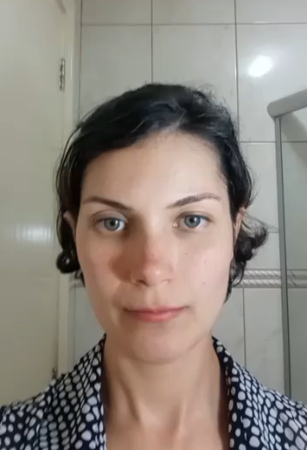
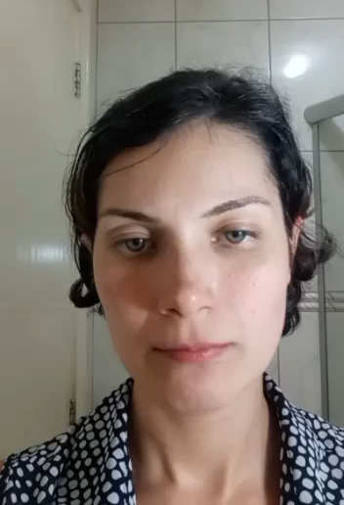
Linguografia
/ata/
Linguografia
/aka/

Slide 20
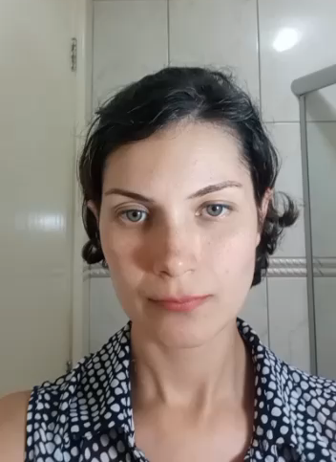
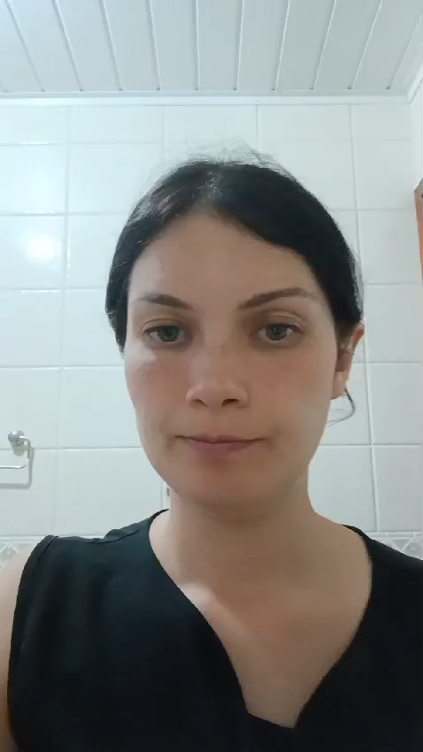
Palatografia
/ata/
Palatografia
/aka/

Slide 21
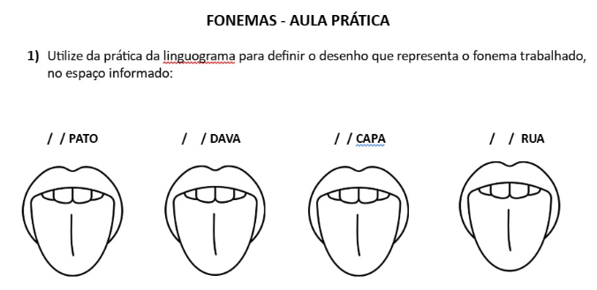
Aplicação de linguografia no 7º ano
- Duplas deveriam representar o linguograma do colega no papel:
TAPA
NABO
CAPA
QUIBE
ARARA
LAMA
LHAMA
AMANHÃ
SAPO
CHAVE
JAPA
ZAPE
Alternativa: individual, tirando selfie com o celular;
Duração: em duplas, 2 h/a (1h30, 6 sons por estudante) + 1h/a para sistematização e comparação dos resultados

Slide 22
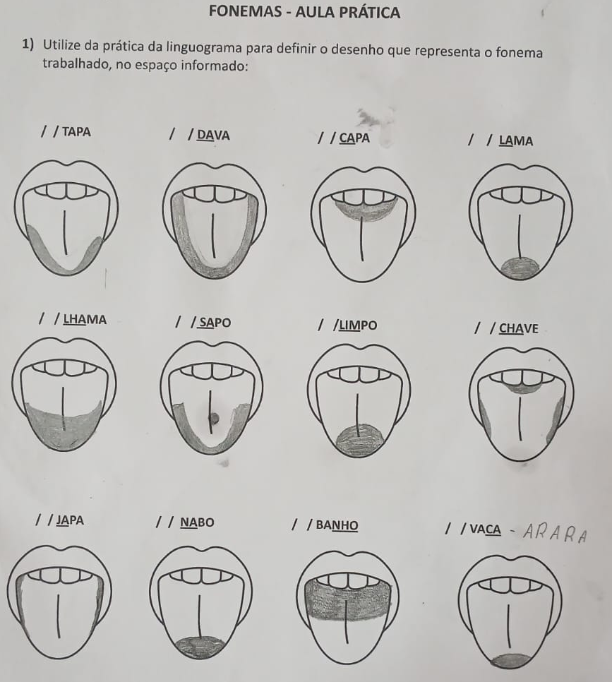
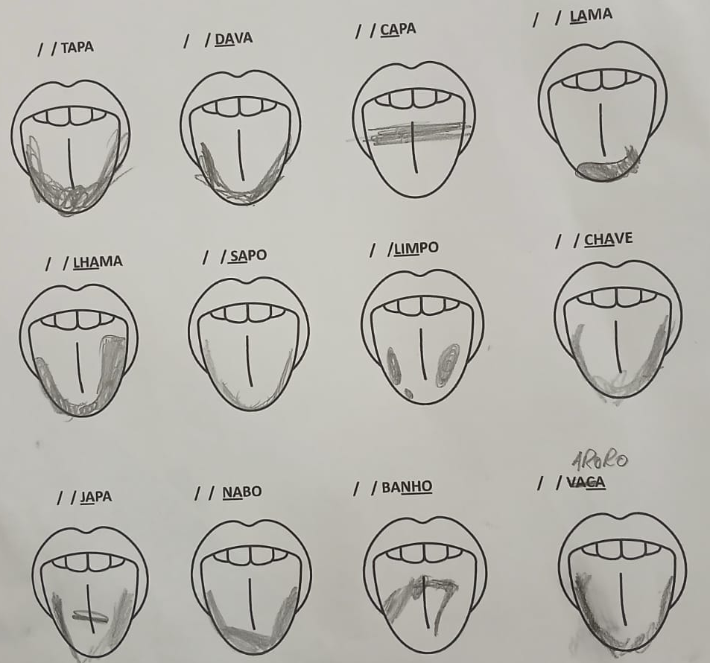

Slide 23
Sequência didática
Apresentação dos conceitos teóricos e da técnica;
Coleta dos dados palatográficos e linguográficos;
Interpretação das fotografias palatográficas e linguográficas coletadas, reconhecendo os articuladores ativos e passivos da fala e os diferentes pontos e modos de articulação;
Reconhecimento das variantes fonéticas (micro e macro);
Levantamento de hipóteses para relacionar a variação observada a padrões sociolinguísticos (exemplo: oclusivas dentais em pedagogas).

Slide 24
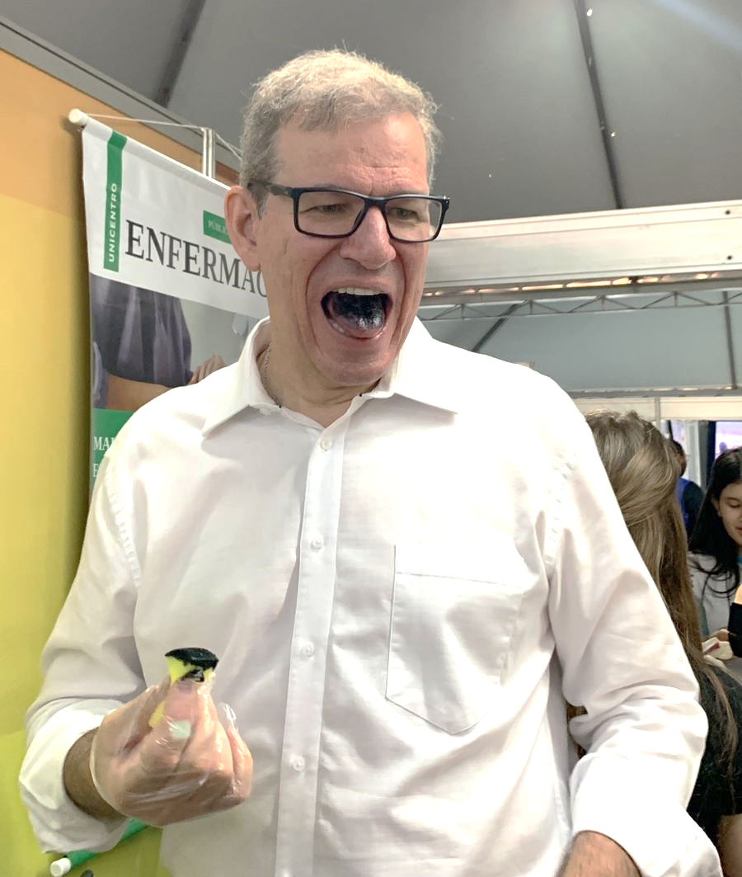
Resultados
Reitor da Unicentro
Sequência didática foi aplicada em turmas universitárias,
aulas de inglês, feiras de ciências, ensino básico (7º ano);
Reação bastante positiva dos alunos (“Me senti um cientista!”);
Pontos de dificuldade: posicionamento correto do espelho; ausência de legendas nas imagens (selfies); pintura completa do palato
Pontos positivos:
Após a coleta, foi possível observar variação nos PoA ativos e passivos dos sons /t, l, ɾ, ʎ, ɲ/
Visualização das diferenças entre dental, alveolar, pós-alveolar no mesmo grafema;
Alunos demonstraram consciência articulatória;
Comparação de contatos assimétricos e idiossincráticos.

Slide 25
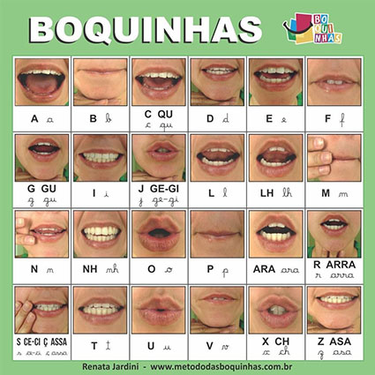
Possibilidades de aplicação
em construção:
O Método das Linguinhas
Test 2
Método fono-visuo-articulatório;
Fonemas, grafemas e articulemas;
Multissensorial
Renata Jardini

Slide 26
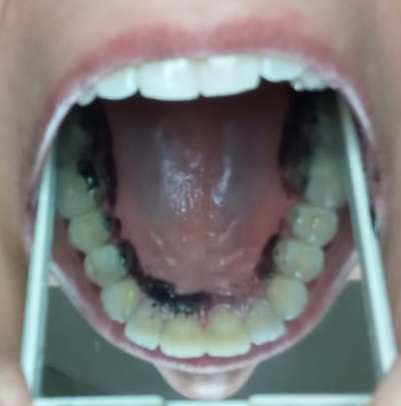
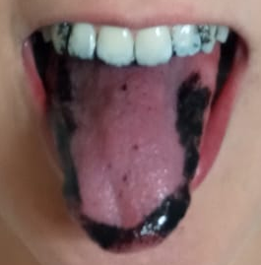
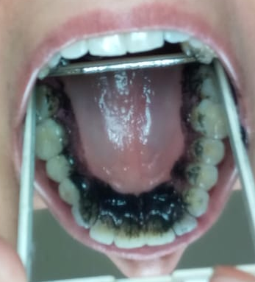
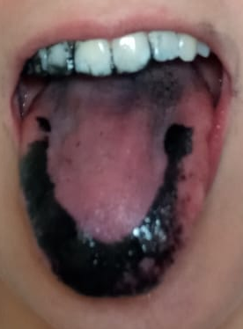
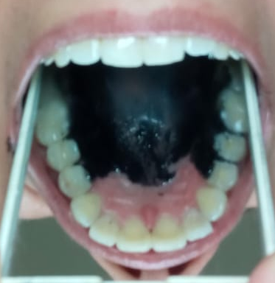
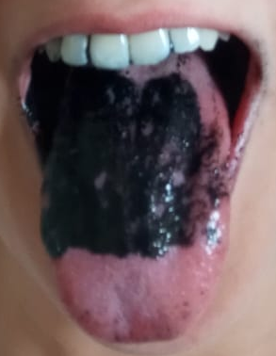
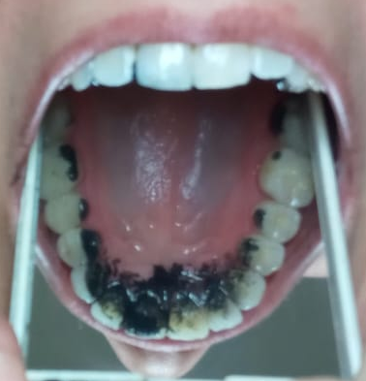
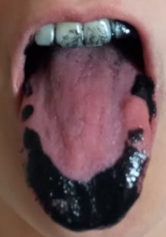
T /t/
C /k/
QU /c/
S /s/
CH X /ʃ/
r /ɾ/
N /n/
NH /ɲ/
L /l/
LH /ʎ/

Slide 27
Considerações finais
Aproximar Fonética Experimental e ensino de Fonética na universidade e na escola é bastante produtivo:
Interdisciplinaridade;
Letramento científico;
Materialização de conceitos teóricos;
Visualização da variação;
Método simples, acessível e com bons resultados qualitativos.

Slide 28
Referências
Amaro, Descrição de distorções de fala em crianças com e sem transtorno fonológico. Dissertação de mestrado, Universidade de São Paulo, 2006.
Cagliari, Luis Carlos. A palatalização em Português: Uma investigação palatográfica. Dissertação de mestrado. Unicamp, 1974
Ladefoged, Peter. 1997. Instrumental techniques for linguistic phonetic fieldwork. In The Handbook of Phonetic Sciences, ed. by William Hardcastle and John Laver, 137–166. Oxford: Blackwell.
Ladefoged, Peter, and Ian Maddieson. 1996. The sounds of the world’s languages. Oxford: Blackwell
Machado, Luana. O ensino da fonética do português brasileiro como segunda língua para alunos surdos no curso de letras. Trabalho de conclusão de curso. Unicentro, 2022.
Reis, César; Antunes, Leandra. Estudo palatográfico de sons consonantais do português. In: Estudos em Fonética e Fonologia do Português, FALE-UFMG, Belo Horizonte, 2002
Troia et al, Uso de palatografia na reabilitação fonética de paciente desdentado total portador de apraxia ideomotora. Congresso Brasileiro de Odontologia, Unicamp, 2005

Slide 29
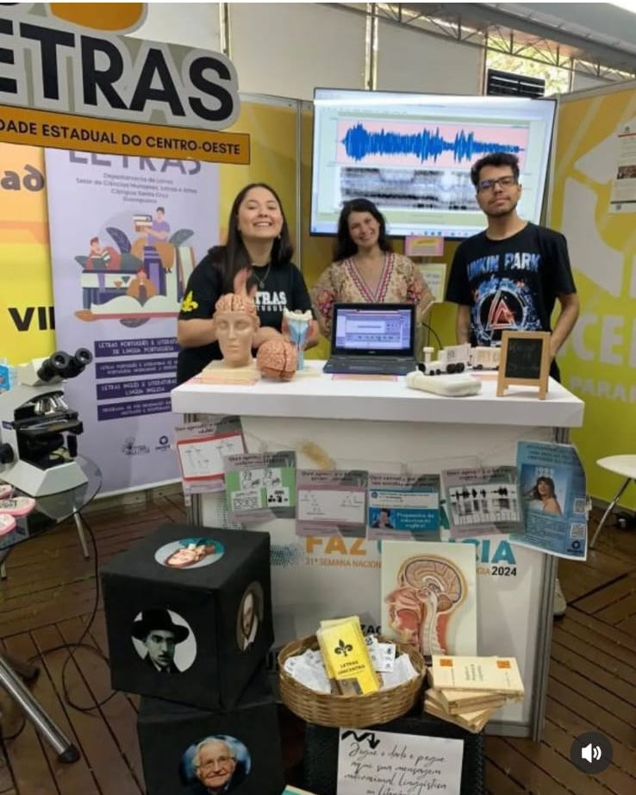
Obrigada!
Praat
Palatografias
Trenzinho morfofonológico
PsychoPy decisão lexical
Paraná Faz Ciência 2024
Modelos anatômicos
Sorte linguística e literária
Sugestões literárias com base em músicas da Taylor Swift
Andressa Toni
Andressa.toni@alumni.usp.br

Slide 30
T /t/
QU /c/
C /k/

Slide 31
S /s/
CH X /ʃ/

Slide 32
LH /ʎ/
N /n/
NH /ɲ/
L /l/
r /ɾ/

